Slide 1
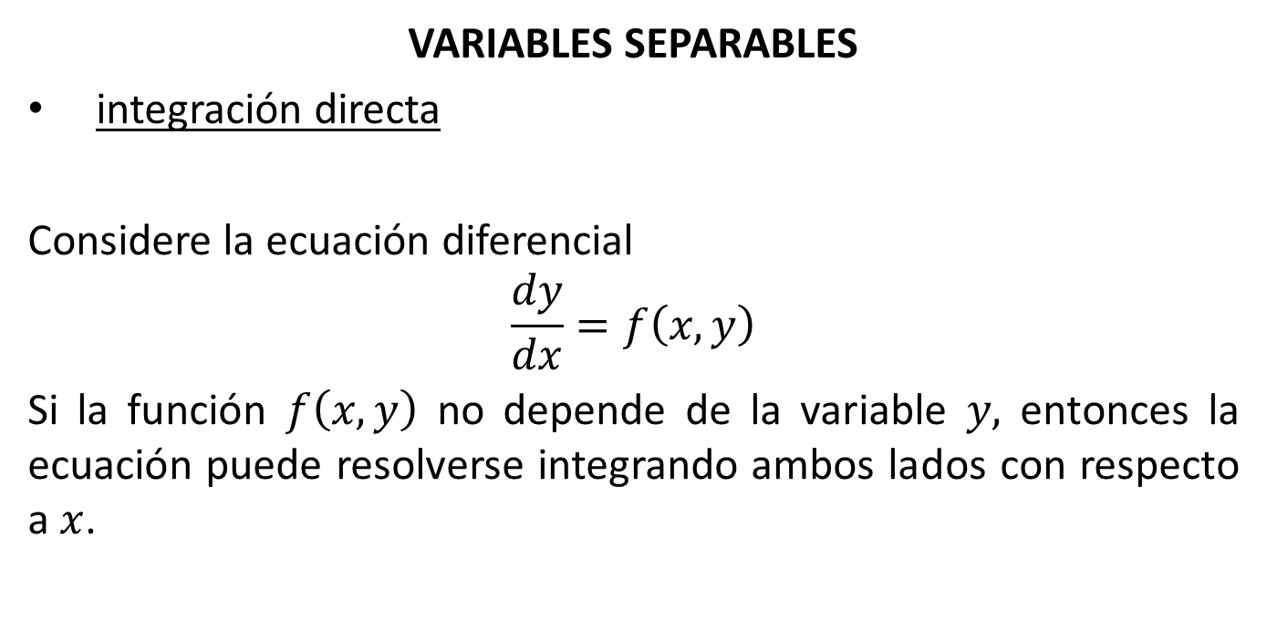
ECUACIONES DIFERENCIALES DE PRIMER ORDEN
VARIABLES SEPARABLES
integración directa
Considere la ecuación diferencial
$$\frac{dy}{dx}=f\left(x,y\right)$$
Si la función $f\left(x,y\right)$ no depende de la variable $y,$ entonces la ecuación puede resolverse integrando ambos lados con respecto a $x$.

Slide 2

Ejemplos
Resolver las siguientes ecuaciones diferenciales:
$\frac{dy}{dx}=x$
$\frac{dy}{dx}={\left(x−2\right)}^{3}; y\left(2\right)=1$
$\frac{dy}{dx}=xe^{−x}; y\left(0\right)=1$

Slide 3
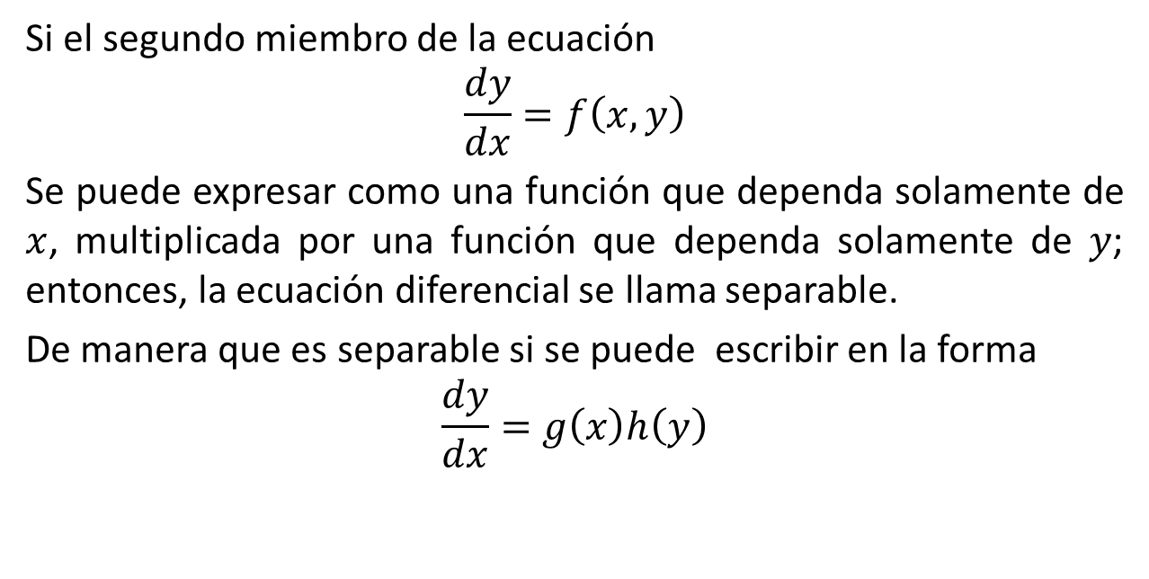
ECUACIÓN SEPARABLE
Si el segundo miembro de la ecuación
$$\frac{dy}{dx}=f\left(x,y\right)$$
Se puede expresar como una función que dependa solamente de $x$, multiplicada por una función que dependa solamente de $y$; entonces, la ecuación diferencial se llama separable.
De manera que es separable si se puede escribir en la forma
$$\frac{dy}{dx}=g\left(x\right)h\left(y\right)$$

Slide 4
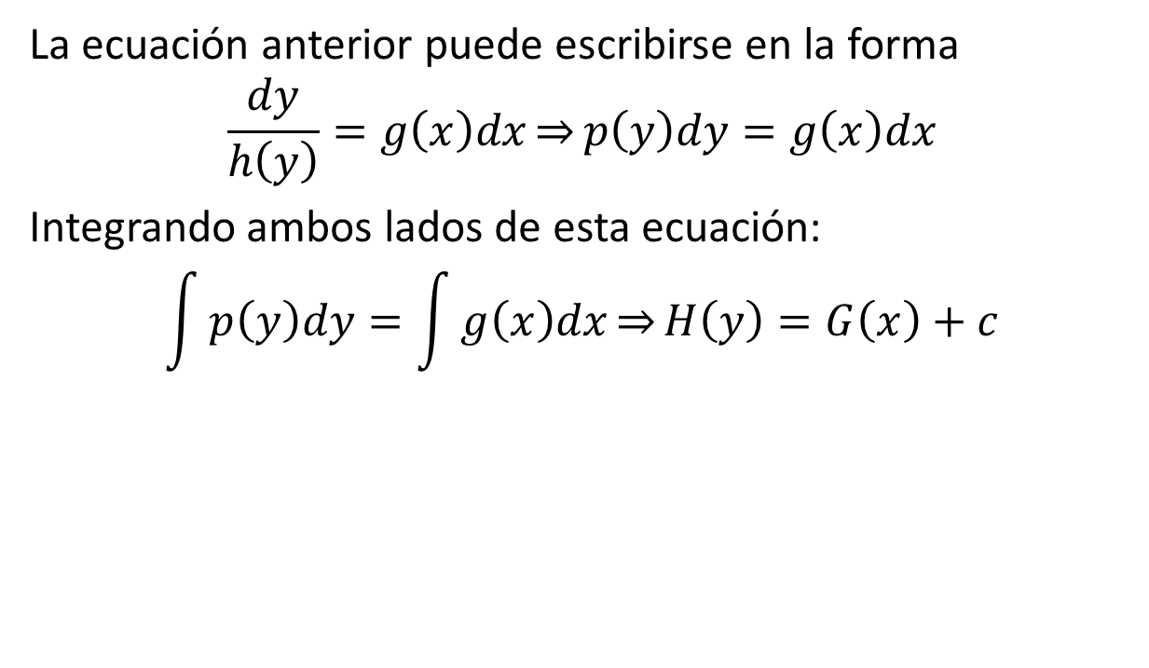
MÉTODO DE SOLUCIÓN
La ecuación anterior puede escribirse en la forma
$$\frac{dy}{h\left(y\right)}=g\left(x\right)dx\overset{⇒}{}p\left(y\right)dy=g\left(x\right)dx$$
Integrando ambos lados de esta ecuación:
$$\int{p\left(y\right)dy=\int{g\left(x\right)dx\overset{⇒}{}H\left(y\right)=G\left(x\right)+c}}$$

Slide 5

Ejemplo
Resolver las siguientes ecuaciones:
$\frac{dy}{dx}=2xy$
$sen\left(3x\right)dx+2y\cos^{3}\left(3x\right)dy=0$
$yln\left(x\right)\frac{dx}{dy}={\left(\frac{y+1}{x}\right)}^{2}$
$\frac{dy}{dx}=\frac{y^{2}−1}{x^{2}−1}; y\left(2\right)=2$

Slide 6
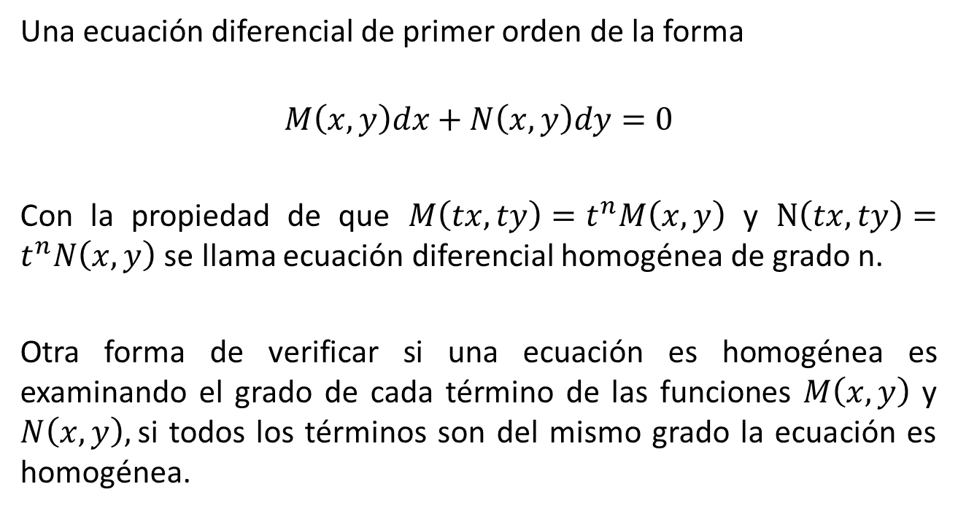
ECUACIONES DIFERENCIALES HOMOGÉNEAS
Una ecuación diferencial de primer orden de la forma
$$M\left(x,y\right)dx+N\left(x,y\right)dy=0$$
Con la propiedad de que $M\left(tx,ty\right)=t^{n}M\left(x,y\right)$ y $N\left(tx,ty\right)=t^{n}N\left(x,y\right)$ se llama ecuación diferencial homogénea de grado n.
Otra forma de verificar si una ecuación es homogénea es examinando el grado de cada término de las funciones $M\left(x,y\right)$ y $N\left(x,y\right),$si todos los términos son del mismo grado la ecuación es homogénea.

Slide 7
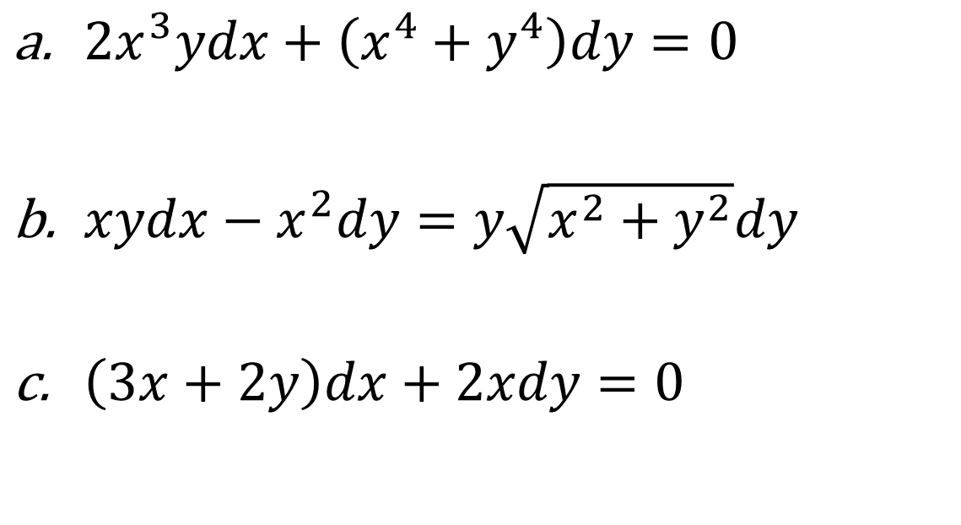
Ejemplos
$2x^{3}ydx+\left(x^{4}+y^{4}\right)dy=0$
$xydx−x^{2}dy=y\sqrt{x^{2}+y^{2}}dy$
$\left(3x+2y\right)dx+2xdy=0$

Slide 8
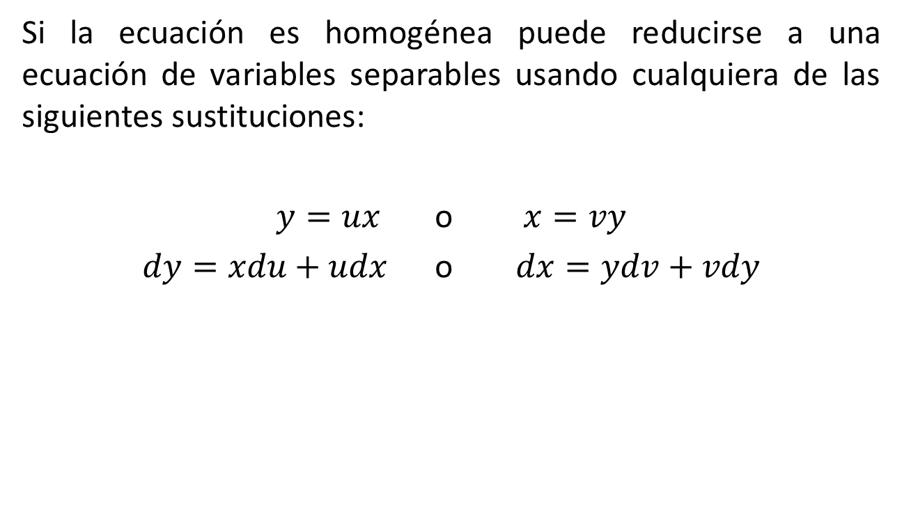
MÉTODO DE SOLUCIÓN
Si la ecuación es homogénea puede reducirse a una ecuación de variables separables usando cualquiera de las siguientes sustituciones:
$y=ux$ o $x=vy$
$dy=xdu+udx$ o $dx=ydv+vdy$

Slide 9
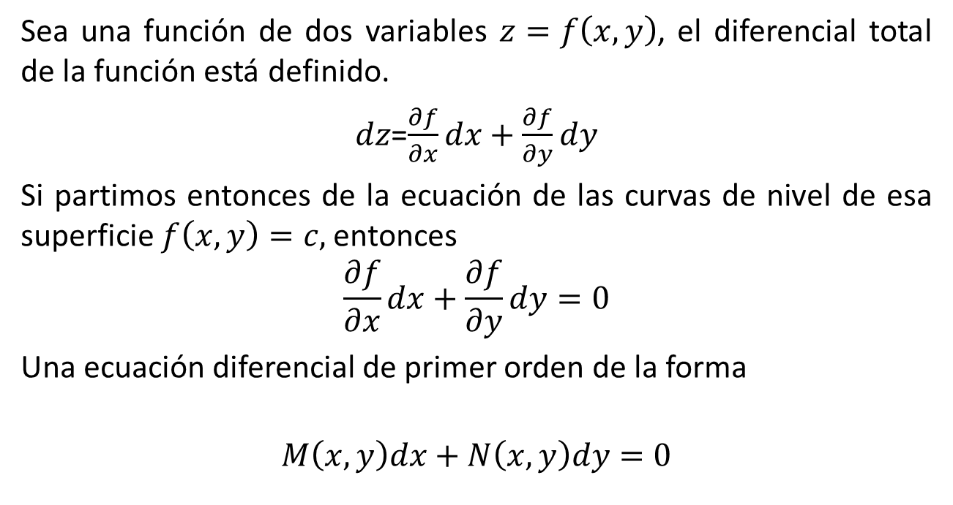
ECUACIONES DIFERENCIALES EXACTAS
Sea una función de dos variables $z=f\left(x,y\right)$, el diferencial total de la función está definido.
$dz$=$\frac{∂f}{∂x}dx+\frac{∂f}{∂y}dy$
Si partimos entonces de la ecuación de las curvas de nivel de esa superficie $f\left(x,y\right)=c,$entonces
$$\frac{∂f}{∂x}dx+\frac{∂f}{∂y}dy=0$$
Una ecuación diferencial de primer orden de la forma
$$M\left(x,y\right)dx+N\left(x,y\right)dy=0$$

Slide 10
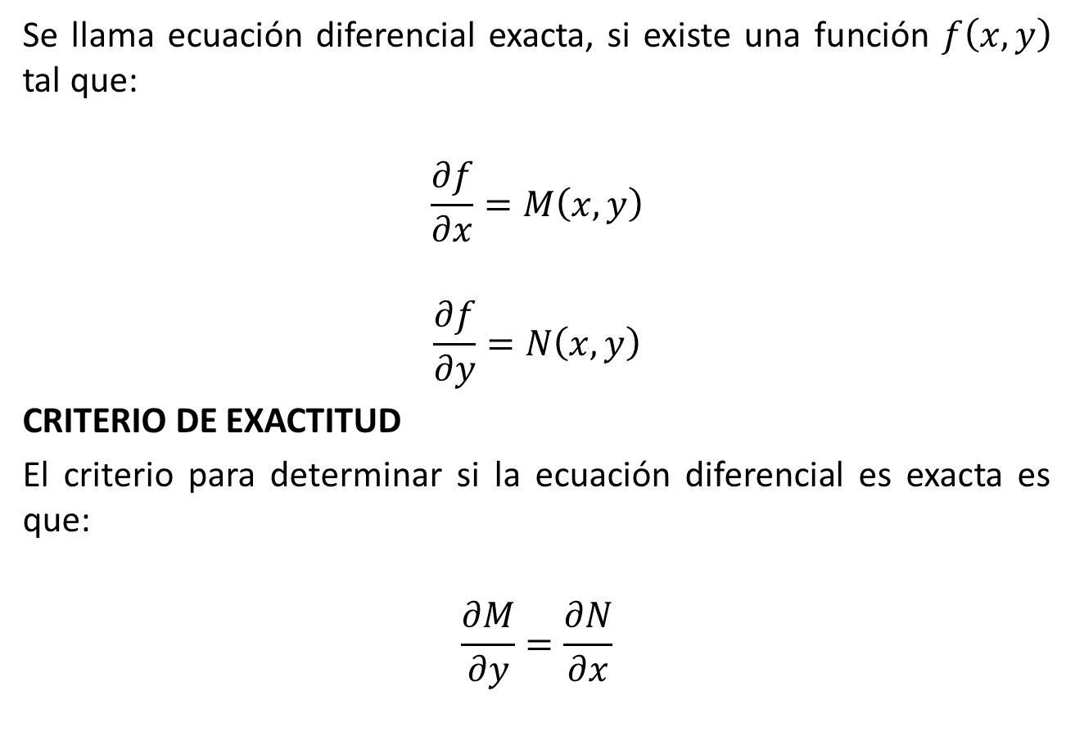
Se llama ecuación diferencial exacta, si existe una función $f\left(x,y\right)$ tal que:
$$\frac{∂f}{∂x}=M\left(x,y\right)$$
$$\frac{∂f}{∂y}=N\left(x,y\right)$$
CRITERIO DE EXACTITUD
El criterio para determinar si la ecuación diferencial es exacta es que:
$$\frac{∂M}{∂y}=\frac{∂N}{∂x}$$

Slide 11
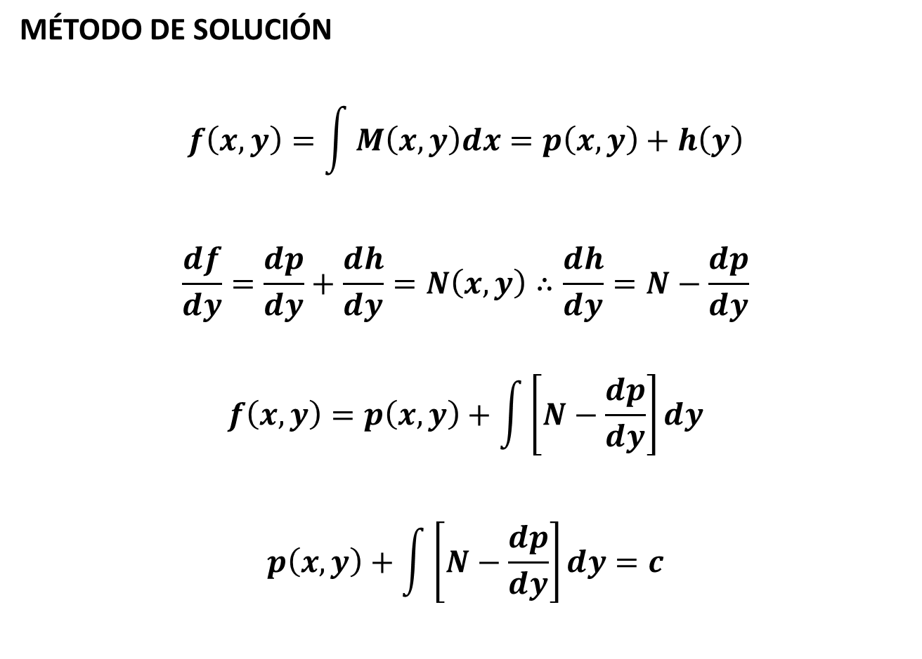
MÉTODO DE SOLUCIÓN
$$f\left(x,y\right)=\int{M\left(x,y\right)dx}=p\left(x,y\right)+h\left(y\right)$$
$$\frac{df}{dy}=\frac{dp}{dy}+\frac{dh}{dy}=N\left(x,y\right)∴\frac{dh}{dy}=N−\frac{dp}{dy}$$
$$f\left(x,y\right)=p\left(x,y\right)+\int{\left[N−\frac{dp}{dy}\right]dy}$$
$$p\left(x,y\right)+\int{\left[N−\frac{dp}{dy}\right]dy=c}$$

Slide 12

Ejemplo
Determine si la ecuación dada es exacta, si lo es resuélvela
$\left(5x^{4}−6xy^{4}+2y^{2}\right)dx+\left(12y^{2}+4xy−12x^{2}y^{3}\right)dy=0$
$\left(x+y−1\right)dx+\left(e^{y}+x\right)dy=0$

